Slide 1
230 二叉搜索树中第K小的元素
二叉搜索树也是二叉排序树即左子树不空，那么左子树所有的节点值均<根节点值，右子树不空，那么右子树所有的节点值均>根节点，且左右子树也是搜索树
29
4
30
0
5
31
二叉搜索树有以上特点外，还存在中序遍历是一个有序的序列，因为首先访问左子树中所有较小的节点，接着访问根节点，它的值大于左子树中所有的节点值，最后访问右子树中所有值较大的节点
根据二叉搜索树的中序节点是有序的，可以直接中序遍历树即可

Slide 2
304 二维区域和检索 - 矩阵不可变
3 | 0 | 1 | 4 | 2
5 | 6 | 3 | 2 | 1
1 | 2 | 0 | 1 | 5
4 | 1 | 0 | 1 | 7
1 | 0 | 3 | 0 | 5
0 | 0 | 0 | 0 | 0 | 0
0 | 3 | 3 | 4 | 8 | 10
0 | 8 | 14 | 18 | 24 | 27
0 | 9 | 17 | 21 | 28 | 36
0 | 13 | 22 | 26 | 34 | 49
0 | 14 | 23 | 30 | 38 | 58
16
sum[i + 1][j + 1] = sum[i + 1][j] + sum[i][j + 1] - sum[i][j] + matrix[i][j];
34-13-8+3=16

Slide 3
239.滑动窗口最大值
k=3
原数组
1
3
-1
-3
5
3
6
7

Slide 4
239.滑动窗口最大值
k=3
原数组
1
3
-1
-3
2
3
6
7
数组分组
5
3
-1
-3
2
3
6
7
向右膨胀
5
5
5
-3
2
3
6
7
向左膨胀
5
3
-1
2
2
3
7
7
结果
3
3
2
3
6
7

Slide 5
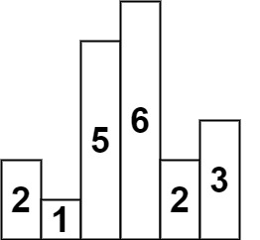
84 柱状图中最大的矩形
对于每一个柱形，要找它对应的最大面积。
左边界：比它高度小的柱形 右边界：比它高度小的柱形
最后在所有柱形对应的最大面积中找最大的那个，即问题的答案
（1）暴力 O(n^2) （2）单调栈

Slide 6
递减
 |  |  |  | 6 | 5 | 1 | 0
插入
2
栈顶 top
栈底
数组heights = [2，1，5，6，2，3，0]
柱形
左边界 left
右边界 right
MaxArea = { MaxArea , 正在算的面积 }
8
6
4
2

Slide 7
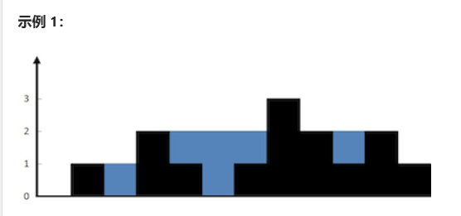

42接雨水
heigth 3 1 0 2 1 0 1 3 2 1 2 1
-2 -1 2 -1 -1 1 2 -1 -1 1 -1

Slide 8
height
0 | 1 | 0 | 2 | 1 | 0 | 1 | 3 | 2 | 1 | 2 | 1
index
0 | 1 | 2 | 3 | 4 | 5 | 6 | 7 | 8 | 9 | 10 | 11
思考的问题：
1.为什么会使用单调递减栈？而不是通过求导找到凹槽来解决问题？
2.怎么体现出单调递减栈？如何找到凹槽？怎么计算凹槽的面积？若栈中还剩下某一些下标元素怎么处理，是否还能形成凹槽？
分析：
stack：栈中存入下标，通过下标指向的位置来比较高度，便于计算凹槽的长度
先从左往右遍历所有高度，将对应下标存入，判断是否满足单调递减栈的要求，若遇到一个比当前栈顶高的值，可能会产生凹槽，出现一个右边高度大于当前高度的柱子，将栈顶元素弹出，比较左右柱子高度，取最矮的柱子计算当前凹槽的面积，当遍历完所有高度后结束循环
stack
 |  |  |  |  |  |  | 7 | 8 |  | 10 | 11
逐渐递减
左
右

Slide 9
可能出现的情况：
① 0<1 ===>可能会产生凹槽，出现一个右边高度，弹出栈中当前位置0，计算凹槽面积，但当前位置不存在左边高度，无法产生凹槽
② 下标1和2进栈
③ 0<2 ===>可能会产生凹槽，出现一个右边高度，弹出栈中当前位置2，比较左右高度，取最矮的高度，计算凹槽面积
④ 继续与栈中剩下的下标对应的高度比较，此时1<2 ===>可能会产生凹槽，出现一个右边高度，弹出栈中当前位置1，计算凹槽面积，但当前位置不存在左边高度，无法产生凹槽
⑤ 继续入栈下标3 、4 、5，当高度遍历到下标为6时，此时0<1 ===>可能会产生凹槽，出现一个右边高度，弹出栈中当前位置5，比较左右高度，取最矮的高度，计算凹槽面积
⑥ 入栈下标6，继续遍历高度，此时1<3 ===>可能会产生凹槽，出现一个右边高度，弹出栈中当前位置6，比较左右高度，取最矮的高度，计算凹槽面积
⑦ 此时继续比较栈中的下标对应的高度，1<3 ===>可能会产生凹槽，出现一个右边高度，弹出栈中当前位置4，比较左右高度，取最矮的高度，计算凹槽面积
⑧ 栈中还剩下标，继续比较对应的高度，此时2<3 ===>可能会产生凹槽，出现一个右边高度，弹出栈中当前位置3，但当前位置不存在左边高度，无法产生凹槽
⑨ 入栈下标7、8 、9，当高度遍历到下标为10时，此时1<2 ===>可能会产生凹槽，出现一个右边高度，弹出栈中当前位置9，比较左右高度，取最矮的高度，计算凹槽面积
⑩ 继续比较与栈下标的高度，入栈下标10和11，遍历完所有的高度，结束循环

Slide 10
代码逻辑
输入内容理解 //numCourses 节点数量 //prerequisites 连接方式 学prerequisites[n][0]前要学prerequisites[n][1]
代码逻辑
//构建邻接表 循环遍历prerequisites创建
//判断有没有形成环 采用广度优先搜索遍历，先将邻接表中没有前置节点的点放入队列，然后依次将其下一个点放入并计数，如果最终数量与节点数不同，必然存在环路

Slide 11
优化逻辑
如果存在n个节点。为了使有向图不存在环，则边数必定小于(n-1)+(n-2)+···+2+1，即n*(n+1)/2
故加入代码 if(prerequisites.size() > (numCourses-1)*numCourses/2) return false;

